Slide 1
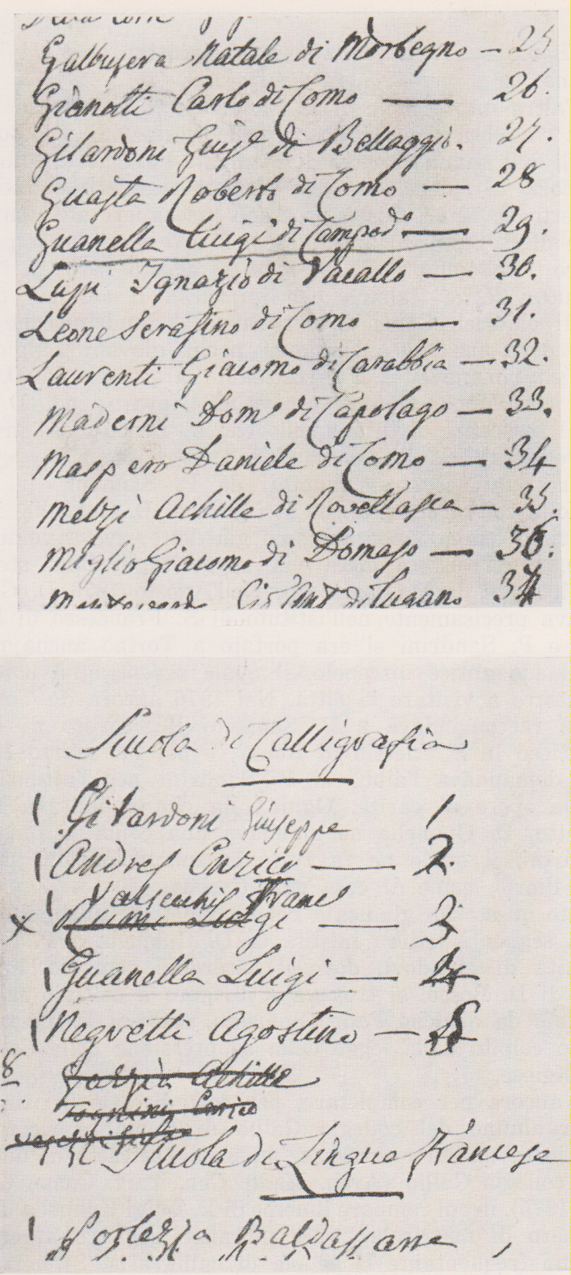
AMG, cart.Como, Gallio, anno 1857, registri con il nome dell’alunno Luigi Guanella.
Da Riv. Ordine PP. Somaschi, fasc. 129, pag, 141 e segg.

Slide 2
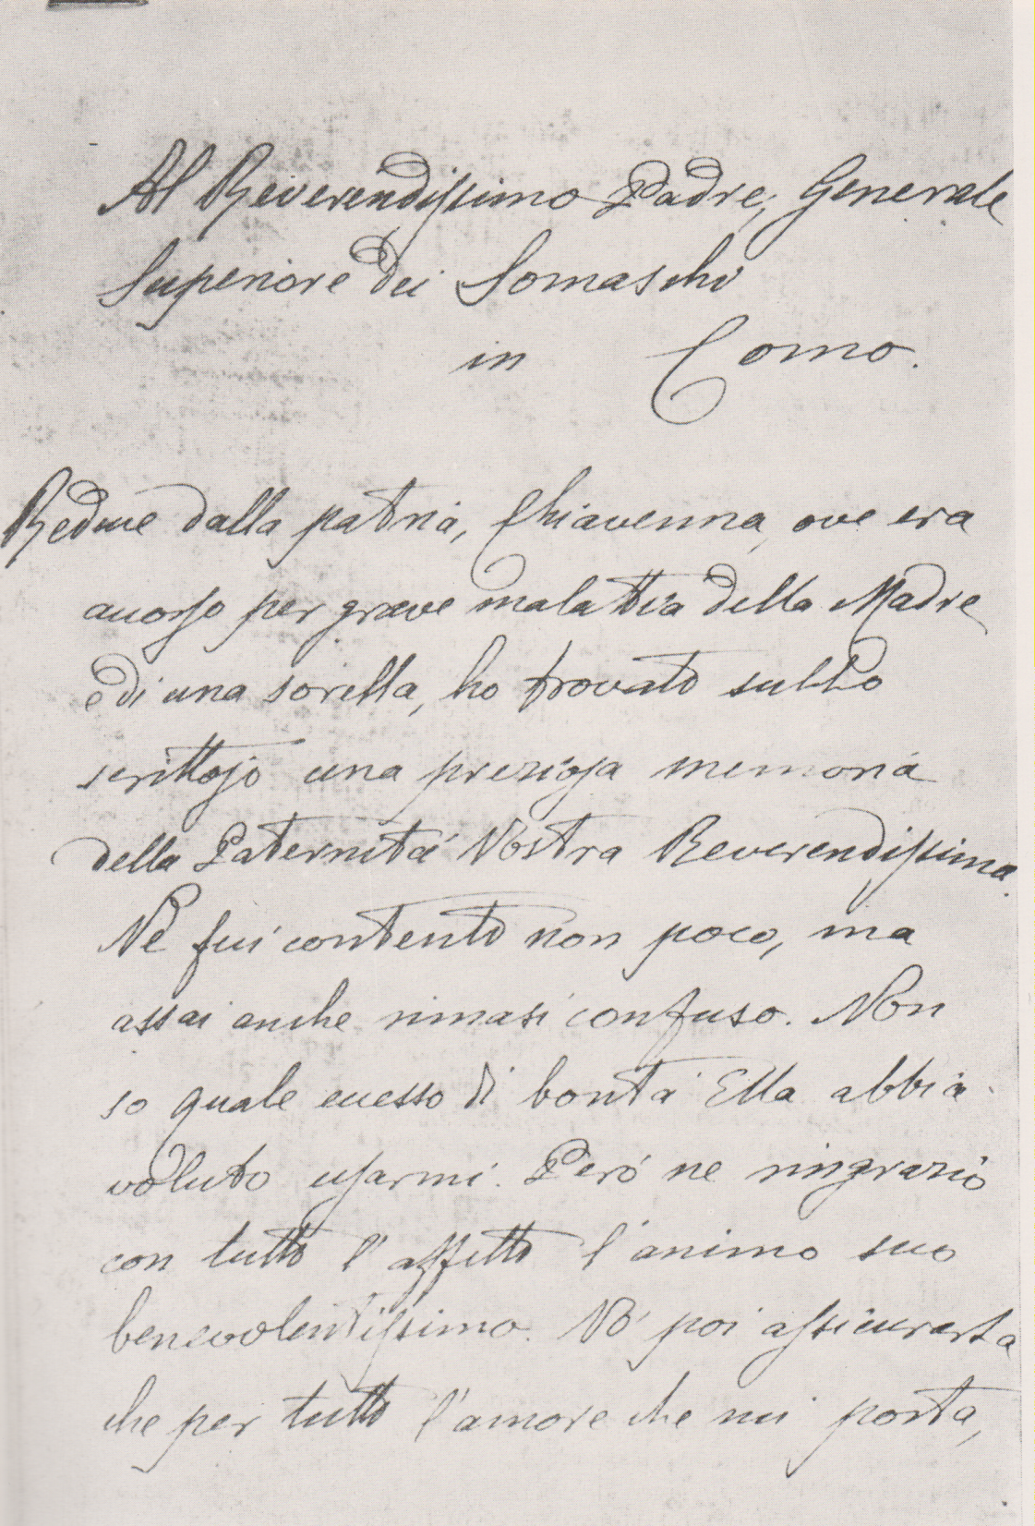

Slide 3
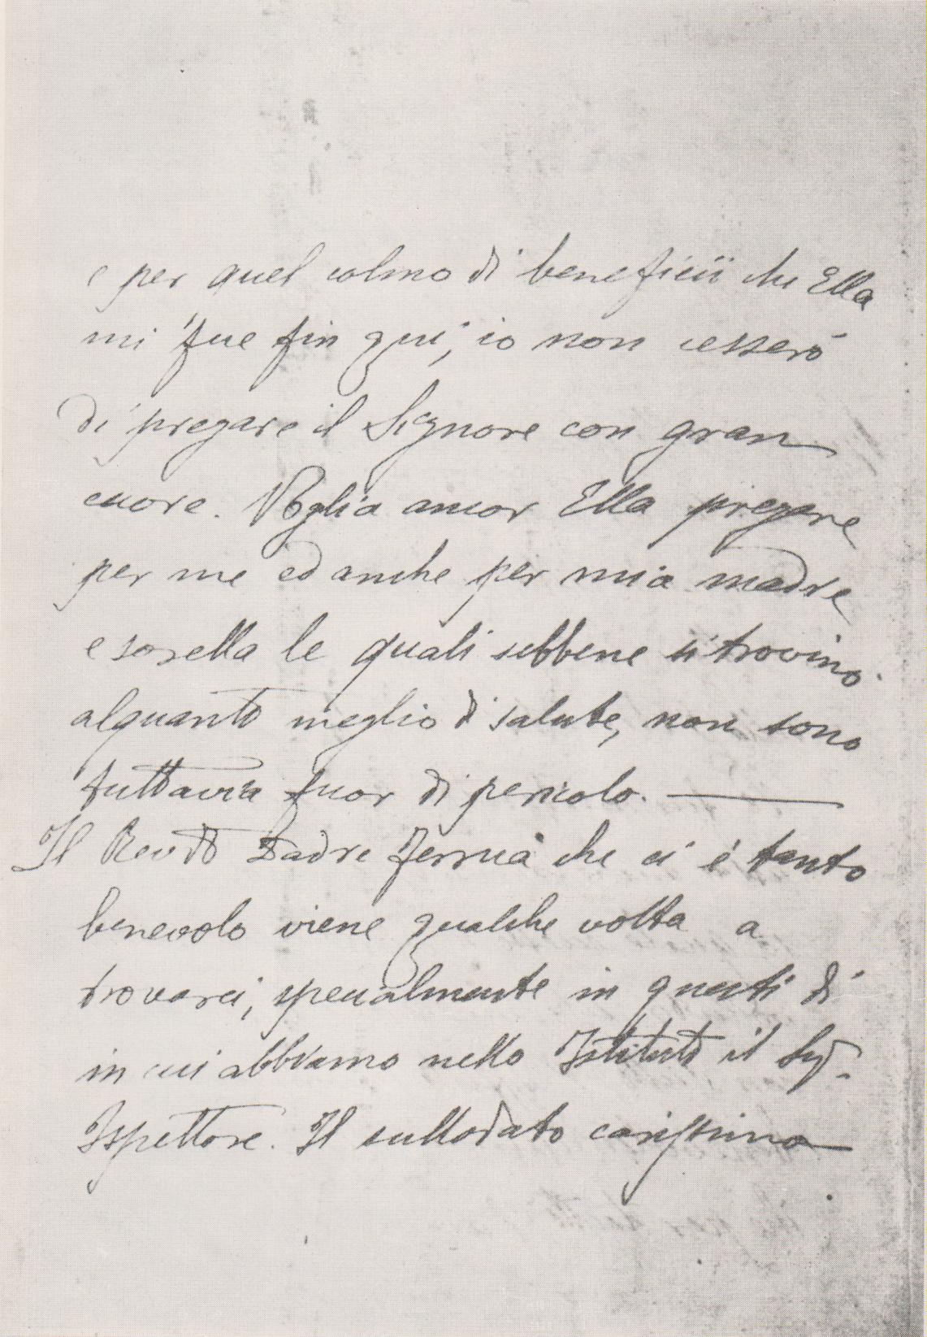

Slide 4
